Slide 1
муниципальное бюджетное дошкольное общеобразовательное учреждение
Курагинский детский сад № 8 «Лесная сказка» комбинированного вида
Проект
по развитию личностного потенциала участников образовательных отношений
«Изменение среды условий на среду
возможностей»
Авторы:
Л.И. Моисеенко – заведующий ДОУ,
Т.В. Чернобаева – заместитель заведующего по ВОР,
Н.В. Синькова – педагог-психолог

Slide 2
Место проекта по ЛРОС в жизни и работе ДОУ
Проект реализуется в во всех возрастных группах детского сада.
Детский сад работает по основной образовательной программе,
разработанной на основе инновационной программы «От рождения до школы».
Реализуются программы дополнительного образования:
«Легоконструирование», «Вокальная одаренность», «ИнфоАрт. Путешествие
в компьютерную страну», «Финансовая грамотность», «Здоровое питание», «ЮнЭкс».

Slide 3
МБДОУ Курагинский детский сад №8 «Лесная сказка»
КРАТКАЯ СПРАВКА
пгт.Курагино – это маленький поселок с 15 тыс. населения, детский сад расположен в микрорайоне посёлка, вдали от предприятий. Здание детского сада построено по типовому проекту. Проектная наполняемость на 140 мест, по факту 124 ребенка.
Общая площадь здания 1099,5 кв. м.
Длительность пребывания детей в группах – 10,5 часов.
Социокультурное окружение: Рядом расположены две средних общеобразовательных школы (СОШ №1 и СОШ №3), храм, стадион и спортивный комплекс; в доступности (менее 1 км.): детская библиотека, музей, дом культуры, Центр образования, Центр диагностики и консультирования «Доверие», пожарная часть.

Slide 4
Ключевые данные о ДОУ в цифрах и фактах
Анализ профессионального уровня кадров:
11 педагогов имеют высшее, 7 - среднее специальное образование, молодой специалист в этом году получит высшее образование.
Возрастной состав: до 30 лет – 2 педагога, от 30 до 50 лет – 6 педагогов,
от 50 до 55 лет – 3 педагога, старше 55 лет – 8 педагогов.
Педагогический стаж: 20 лет и более – 9 педагогов, 10-20 лет – 7,
стаж 5-10 лет – 2 педагога, молодой специалист - 1
Квалификация: высшая квалификационная категория – 4 педагога,
первая – 12 педагогов, аттестованы на соответствие занимаемой должности – 2
Награды: Нагрудный знак «Почётный работник общего образования Российской Федерации» - 2 педагога; Победители муниципального конкурса «Воспитатель года» 4 педагога, участники конкурса – 3 педагога

Slide 5
Имеющиеся заделы по теме проекта:
- В группах достаточно разнообразная среда, которая обеспечивает реализацию потребностей ребенка в активной
и разноплановой деятельности.
Педагоги включаются в профессиональные образовательные сообщества, участвуют в районных методических
объединениях, в работу инновационных площадок (по работе с родителями).
Большинство наших педагогов рассматривают детский сад как единственное место работы, а педагогическую
деятельность как важнейшую сферу своей жизни. Многие вовлечены в жизнь учреждения, которая составляет их
главную жизненную ценность.
Воспитанники при необходимости переходят из общеобразовательной группы в компенсирующую и наоборот.
В детском саду инклюзивное образование. На базе детского сада работают объединения дополнительного
образования без взимания оплаты.
На базе детского сада работает детско – родительский клуб «Гармония». Для консультирования родителей по
вопросам воспитания и развития дошкольников организован Консультативный пункт. В рамках Федерального
проекта «Поддержка семей, имеющих детей» по реализации гранта «Государственная поддержка некоммерческих
организаций в целях оказания психолого-педагогической, методической и консультативной помощи гражданам,
имеющих детей» (федерального проекта «Современная школа» национального проекта «Образование»).
Сотрудничество с социумом: рядом с детским садом расположены две средних общеобразовательных школы,
стадион, спортивный Центр в доступности (менее 1 км.): детская библиотека, музей, дом культуры, Центр
диагностики и консультирования «Доверие», пожарная часть, храм.

Slide 6
Результаты мониторинга образовательной среды МБДОУ №8 «Лесная сказка» количественные параметры, среднее значение по четырем группам экспертов

Slide 7
выводы из проведенного анализа
Исследования СРЕДЫ ОО
Краткие выводы
Тип среды: карьерно-творческий
Характерен низкий уровень свободы и активности при преобладании зависимости и пассивности.
Мотивация больше внешняя, чем внутренняя, а выбор мнимый, т.к. педагогом заданы определенные рамки
требуется работа с компонентами образовательной среды
(осознаваемость, обобщённость, активность)

Slide 8
ПРОБЛЕМА на решение которой направлен проект: изменение компонентов образовательной среды.
Решение:
– выстраивание ЛРОС для развития «западающих» качественных характеристик среды: ОСОЗНАВАЕМОСТЬ, ОБОБЩЕННОСТЬ, АКТИВНОСТЬ и перевода ее с уровня «условия» на уровень «возможности»;
- тренинг личностного роста педагогов по программе "Социально-эмоциональное развитие детей» через обучение по Программе развития личностного потенциала БФ «Вклад в будущее»!, ПОС;
- применение технологий ненасильственного общения, обеспечивающих развитие личностного потенциала дошкольников;
- реализация УМК "Социально-эмоциональное развитие детей дошкольного возраста» с привлечением родителей.

Slide 9
ЦЕЛИ ПРОЕКТА (1)
Ключевая цель проекта – Превращение среды условий в среду возможностей для всех участников образовательных отношений.
Увеличение доли «творческой» среды до 42% внутри учреждения, за счет уменьшения доли «карьерной» и «догматической» среды, планомерного повышения показателей параметров: степени осознаваемости, обобщенности, активности среды.

Slide 10
ЦЕЛИ ПРОЕКТА (2) конкретные новые возможности
Превращение среды условий в среду возможностей для всех участников образовательных отношений:
Воспитанникам – приобретение первоначального опыта общения в социуме, укрепление веры в себя, знакомство с традициями детского сада и принятие их как ценности.
Педагогам – включение в концепцию деятельности педагогов традиций группы и детского сада как социально значимого продукта; самостоятельный выбор способов решения поставленных задач, осознанный выбор времени, места, партнёров в деятельности.
Родителям – проявление инициативы в проведении социально значимых мероприятиях ДОУ.
Администрации – координированность действий по достижению образовательных задач всех участников образовательных отношений, повышение имиджа детского сада.
Образовательной организации – сохранение и трансляция традиций детского сада в рамках ценностных ориентиров, наличие концепции деятельности.
Социальным партнерам –– сотрудничество с социальными партнерами, взаимодействие с выпускниками, социально-адаптированный ребенок.

Slide 11
ЦЕЛИ ПРОЕКТА (3)
Как будут выглядеть компоненты:
Превращение среды условий в среду возможностей для всех участников образовательных отношений, изменит средообразующие переменные образовательной среды.
Организационно-технологический: корректировка в основной образовательной и рабочих программах педагогов, в программе развития и рабочей программе воспитания, обучение педагогов по Программе развития личностного потенциала БФ «Вклад в будущее»!; гибкий выбор форм ПК и задач, участие в ПОС края; использование образовательной технологии 4К, технологии ненасильственного общения, применение УМК по ЛРОС; праздники в группах - совместные творческие мероприятия детей, педагогов и родителей;
Социальный: формирование мотивов самостоятельной деятельности у воспитанников; доступные способы взаимодействия с педагогами из других детских садов, работающих по ЛРОС –совместные мастер-классы и семинары, создан Клуб для неформального общения педагогов;
Пространственно-предметный: использование мини-ширм для зонирования пространства групп детьми; развитие различных микросред, творческих лабораторий; организована стена для взаимодействия педагогов с родителями, совместного планирования и предъявления результатов детской деятельности;
Ресурсное обеспечение: использование педагогами в работе УМК по ЛРОС, включение педагогов в ПОС; взаимодействие с экспертами КК ИПК, участие в грантовых конкурсах;
Управленческое сопровождение: усиление целенаправленности, гибкости, коллегиальности и оперативности системы управления ДОУ, выделения рабочего времени для участия в мероприятиях ПОС.

Slide 12
ЦЕЛИ ПРОЕКТА (4)
Что улучшится в результате создания ЛРОС в нашем детском саду:
Качество образования в целом: более высокие показатели развития индивидуальных достижений воспитанников.
• Развитие личностного потенциала участников образовательных отношений: благоприятный психологический климат в коллективе, развитие детей с разным потенциалом, родителям - возможность быть участниками событийных мероприятий.
• Качество жизни детей и взрослых: уровень развития каждого ребенка увеличивается в соответствии с учетом его личностных возрастных и физических особенностей в процессе воспитания и обучения в ДОУ.
• Социальное признание и поддержка ДОУ: участие в конкурсах, грантах различного уровня; поиск неординарных форм взаимодействия с социальными партнерами и родителями.
• Улучшение позиции ДОУ в образовательной системе: повышение престижа ДОУ среди детских садов поселка.
Создание ЛРОС, способствующей развитию личностного потенциала участников образовательных отношений

Slide 13
КОНТУРЫ «ДОРОЖНОЙ КАРТЫ» ПРОЕКТА
1. Детский сад как пространство общих ценностей, раскрытых потенциалов: поддержка инициативы детей в различных видах деятельности - стимулирование творческой деятельности (самостоятельная деятельность ребенка предполагает занятие любимым делом, объединение детей в микро - коллективы по интересам и их индивидуально личностным особенностям).
2. Организация различных образовательных микросред для дошкольников, походы в парк, на стадион, на предприятия, поездки в зоопарк, выезды в другие учреждения, приезд в учреждение театра, планетария; дополнительное образование в ДОУ, кружки, творческие объединения, мастерские, мини планетарий, спортивная команда, познавательно-исследовательский центр (под руководством педагогов, родителей, социальных партнеров) виртуальные и пешие экскурсии.
3. Организована стена для взаимодействия педагогов с родителями, совместного планирования и предъявления результатов детской деятельности.
4. Развитие мобильности, эмоционального интеллекта. Чем лучше я понимаю себя и других, тем осознаннее я в отношениях - применение УМК по ЛРОС, подборка и применение: сюжетно – ролевых игр, художественной литературы-терапевтических сказок, трудовой и творческой деятельности .

Slide 14
КОНТУРЫ «ДОРОЖНОЙ КАРТЫ» ПРОЕКТА
5. Овладение и применение личностно-развивающих технологий, адекватных специфике дошкольного возраста, способствующих развитию у детей личностного потенциала, эмоционального интеллекта: изучение образовательной технологии 4К, соблюдая четыре составляющих ненасильственного общения: наблюдения, чувства, потребности и просьбы, применение на практике педагогами; гибкий выбор форм ПК и задач, участие в ПОС края; применение УМК по ЛРОС; взаимодействие с экспертами КК ИПК; праздники в группах - совместные творческие мероприятия детей, педагогов и родителей;
6. Овладение методиками и инструментами оценивания результатов: подбор наиболее эффективных методов и инструментов педагогической диагностики, ведение «Дневника наблюдений». Методика – «Страна эмоций (Громова Т.В. «Страна Эмоций» Методика как инструмент диагностической и коррекционной работы с эмоционально-волевой сферой ребёнка. М., УЦ «Перспектива». 2002.)
7. Участие в грантовых конкурсах для привлечения дополнительных финансовых ресурсов.
8. Корректировка разделов основной образовательной и рабочих программ воспитания педагогов: 3.5 «Особенности организации развивающей предметно – пространственной среды», раздела 2.2 «Описание вариативных форм, способов, методов и средств реализации программы с учетом возрастных и индивидуальных особенностей воспитанников, специфики их образовательных потребностей и интересов»; корректировка образовательной программы, программы развития, программы воспитания;

Slide 15
КОНТУРЫ «ДОРОЖНОЙ КАРТЫ» ПРОЕКТА
9. Развитие горизонтальных связей в управлении ДОУ. Формирование творческих групп педагогов по задачам. Переход сотрудников из одной творческой группы в другую при выполнении плана работы группы.
10. Появление и оформление успешных практик – как продукт деятельности работы педагогов в проекте:
-взаимосвязь с социальными партнерами и проведение совместных мероприятий; организация создания детских сообществ по интересам, через организацию системы дополнительного образования в ДОУ;
разработки занятий и событийных мероприятий;
работа ДОУ в качестве инновационной площадки на уровне муниципалитета.

Slide 16
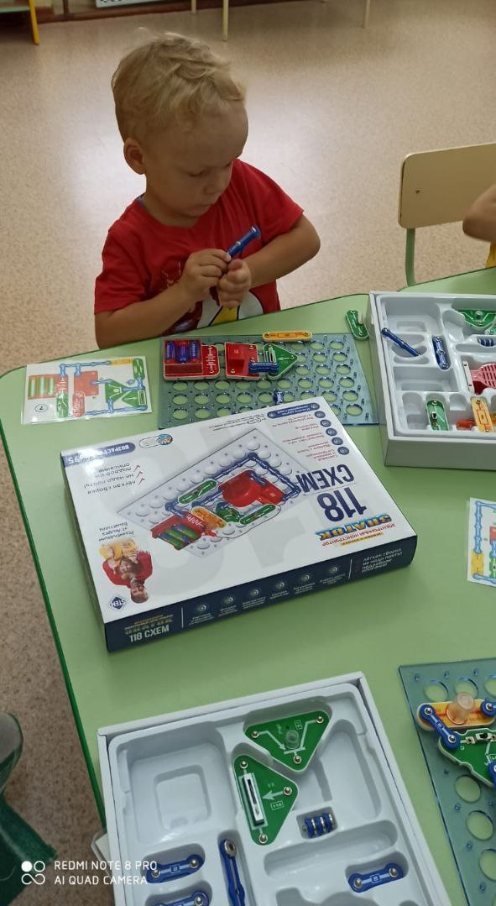
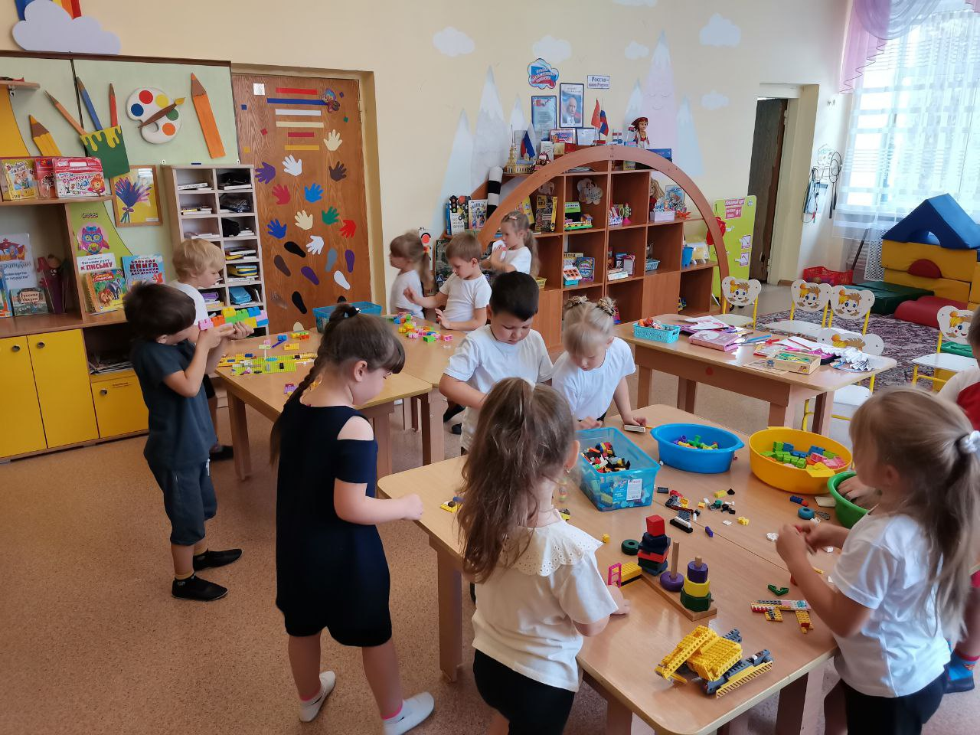
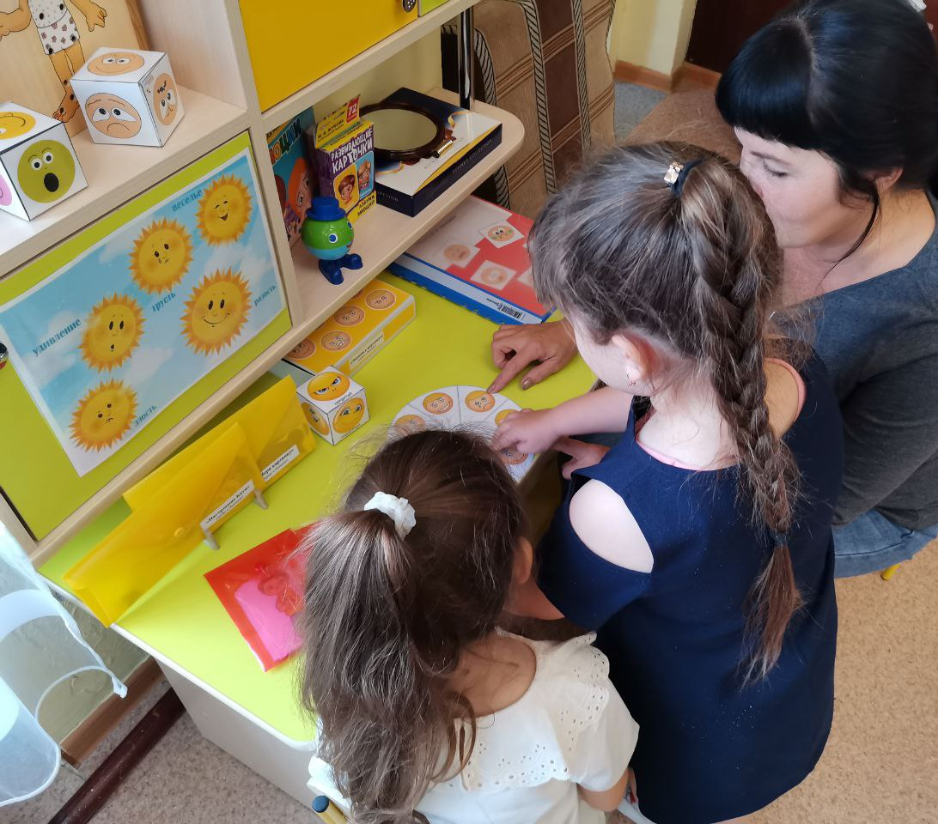
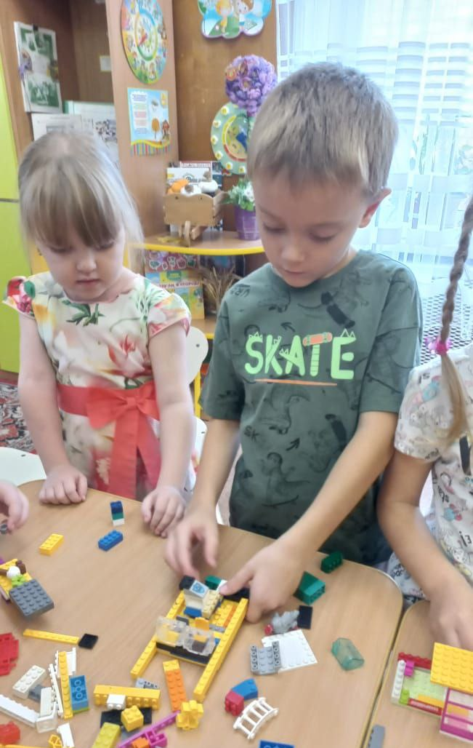
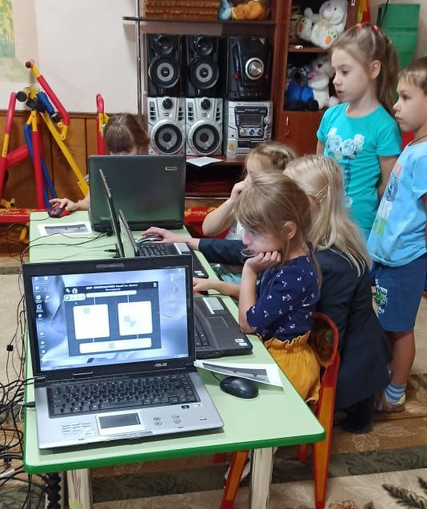
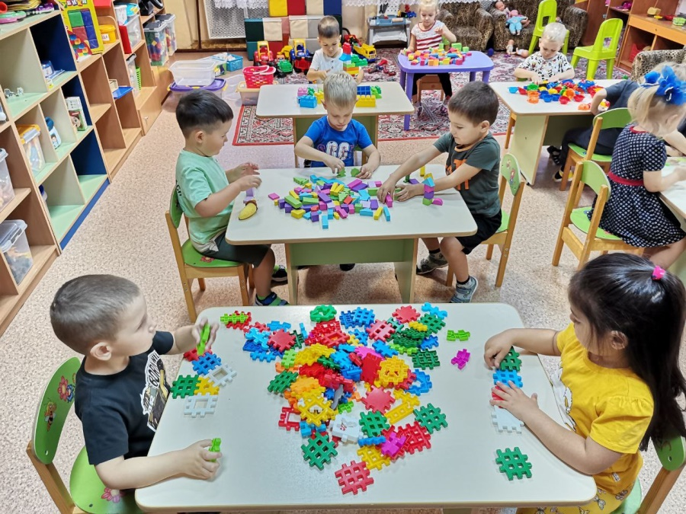

Slide 17
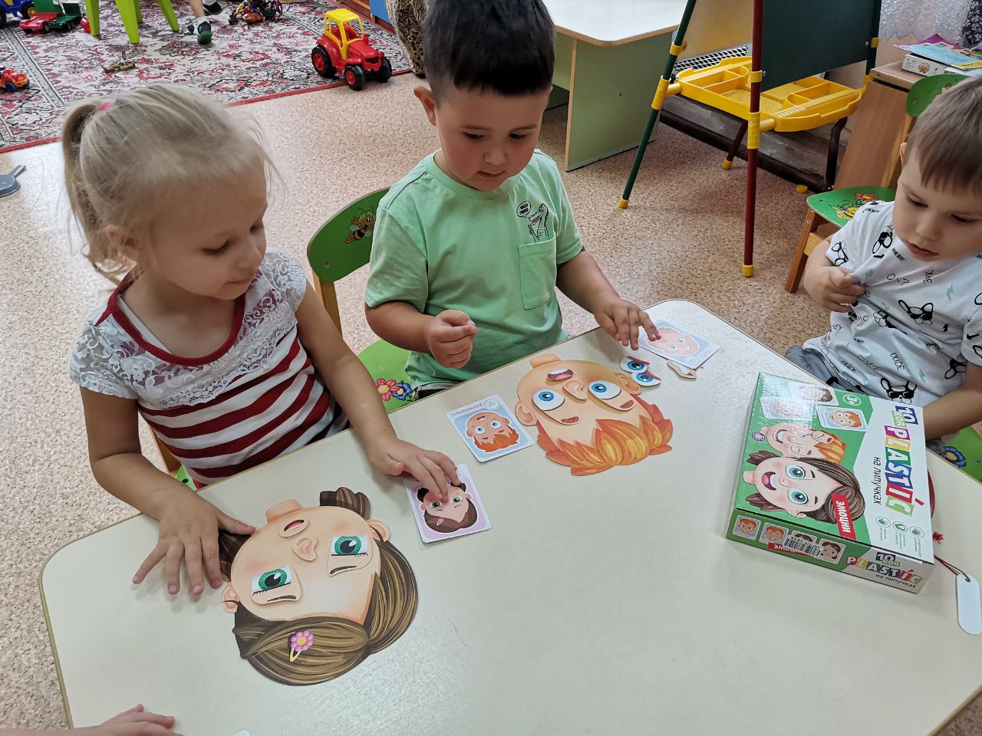
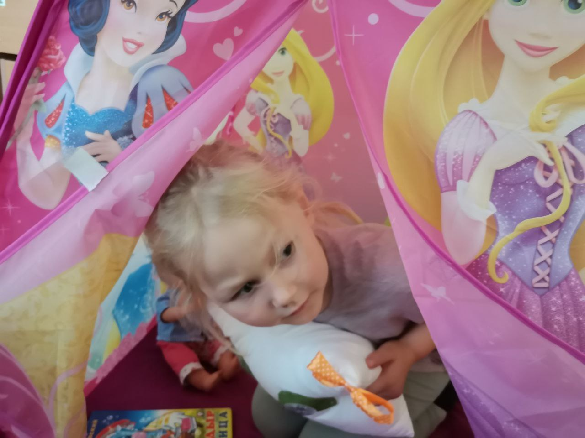
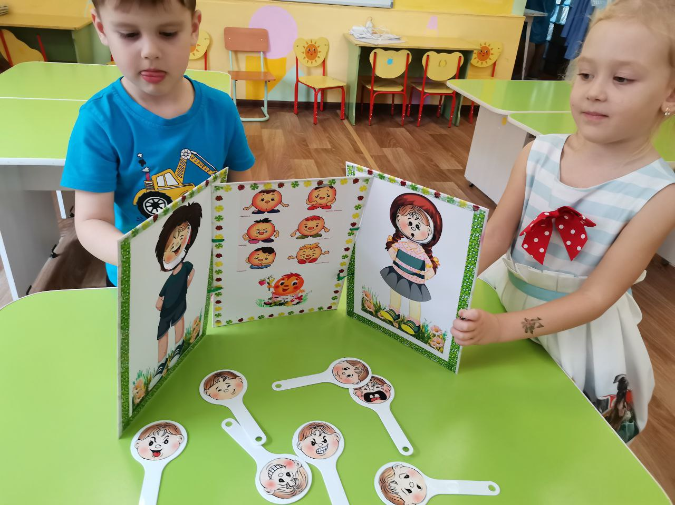
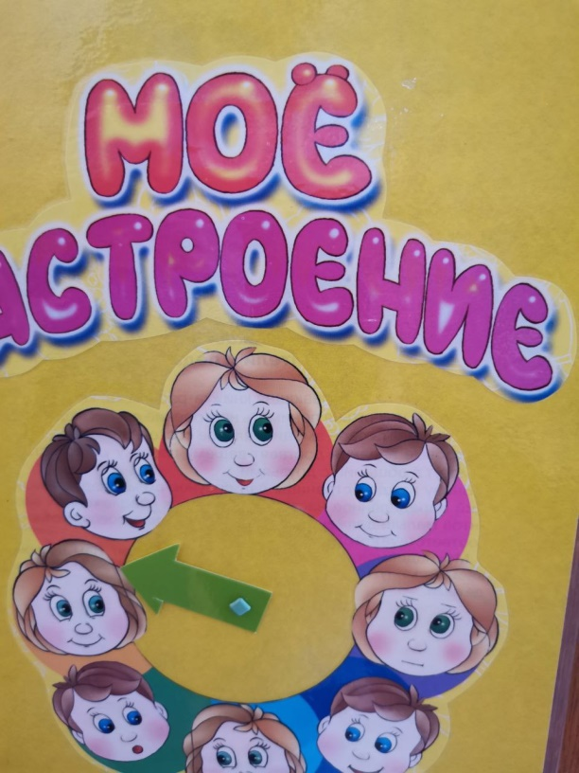
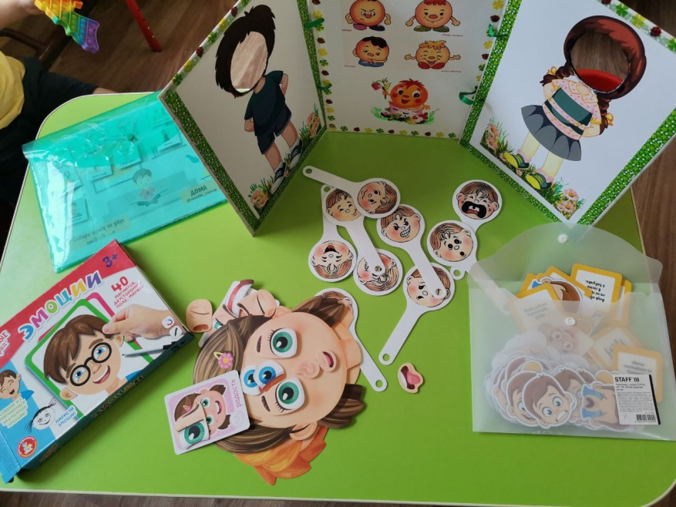
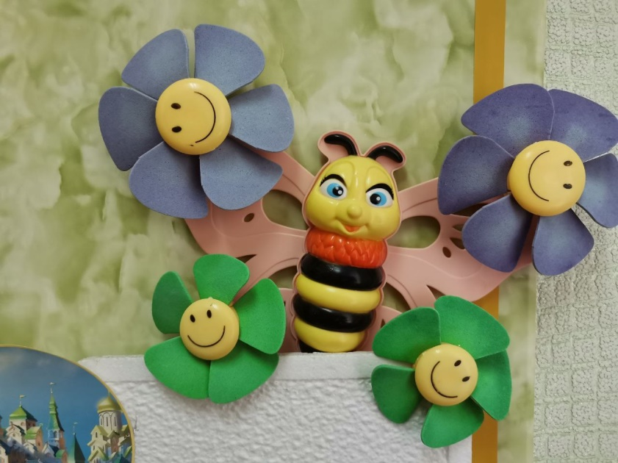
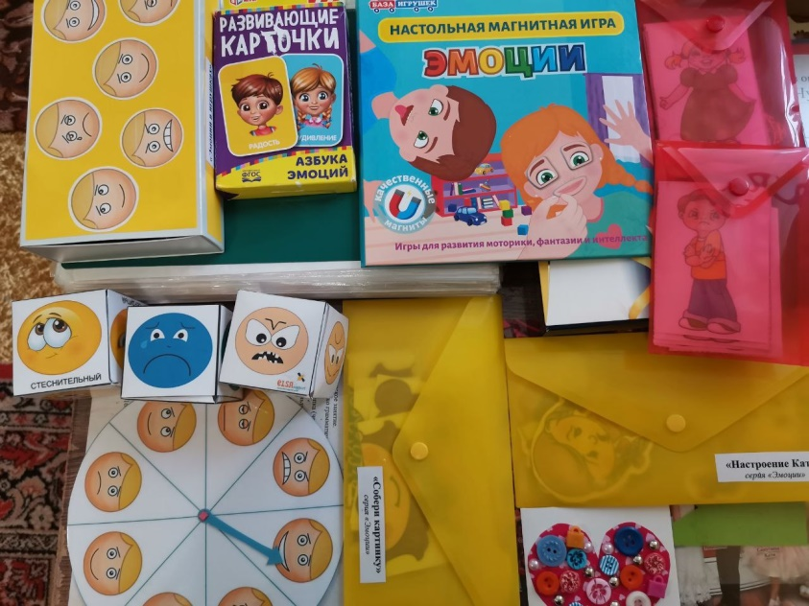

Slide 18
